Slide 1

第 1 课 Lesson1
《HSK标准教程》第1册
你好
Hello

Slide 2
拼音Pinyin
1. 汉语拼音的声母和韵母（1）Initials and Finals of Chinese Pinyin(1)
声母 Initials（1）
b
p
m
f
d
t
n
l
g
k
h
j
q
x

Slide 3
拼音Pinyin
1. 汉语拼音的声母和韵母（1）Initials and Finals of Chinese Pinyin(1)
韵母 Finals（1）
i
u
ü
er
a
ia
ua
o
uo
e
ie
üe
ai
uai
ei
uei（ui）
ao
iao

Slide 4
拼音Pinyin
2. 汉语的声调（四声）Tones(Four Tones) ji xu
5
mā
5
má
4
4
妈
麻
3
3
2
mother
2
fibrous crops
1
1
5
mǎ
5
mà
4
4
马
骂
3
3
2
horse
2
to scold
1
1

Slide 5
拼音Pinyin
朗读下列音节，注意声调的不同
Read the syllables aloud and pay attention to the tones
ā | á | ǎ | à
ō | ó | ǒ | ò
ē | é | ě | è
ī | í | ǐ | ì
ū | ú | ǔ | ù
ǖ | ǘ | ǚ | ǜ

Slide 6
拼音Pinyin
Special rule:
when j, q, x, y meet ü, we write it as u, but we still pronunce it as ü.
Example: yú (fish) - we write ‘yú’,but say ü
y ü yu ju (u ü) xu (u ü) qu (u ü)
3. 汉语的音节 Chinese Syllables
汉语的音节 Syllable | 声母 Initial | 韵母 Final | 声调 Tone
māo （猫，cat） | m | ao
yú （鱼，fish） |  | ü
jiě （姐， elder sisiter） | j | ie
èr （二，two） |  | er

Slide 7

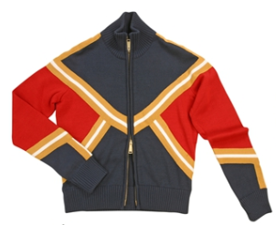

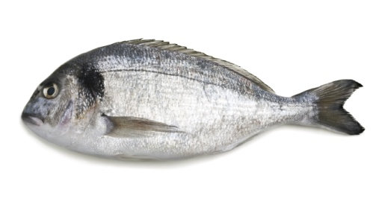
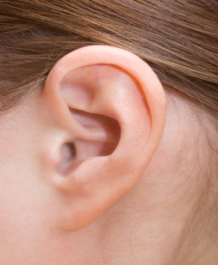
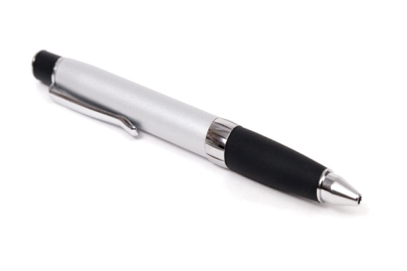


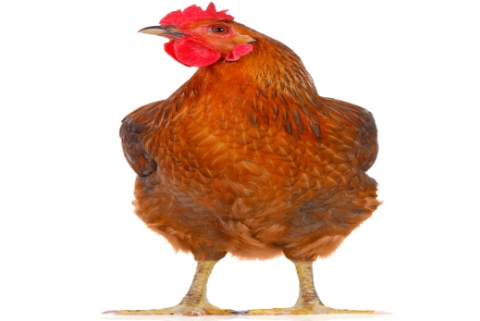

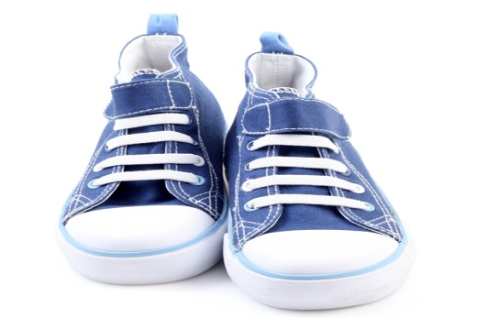

拼音Pinyin
看图片，朗读下列单音节词语
Look at the pictures and read the monosyllabic words aloud duo
yī
wǔ
yú
ěr
bǐ
māo
dǎo
huā
jī
qī
xié
xuě

Slide 8

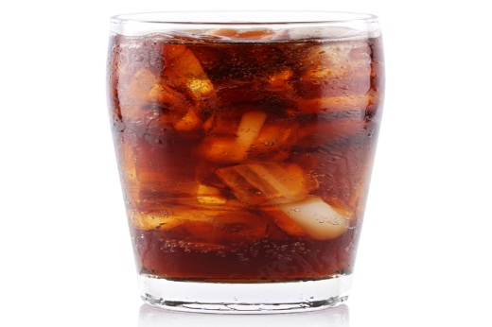
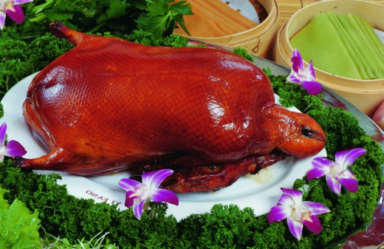
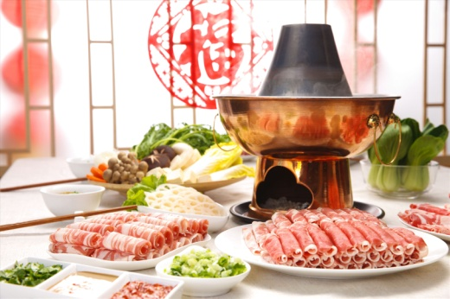
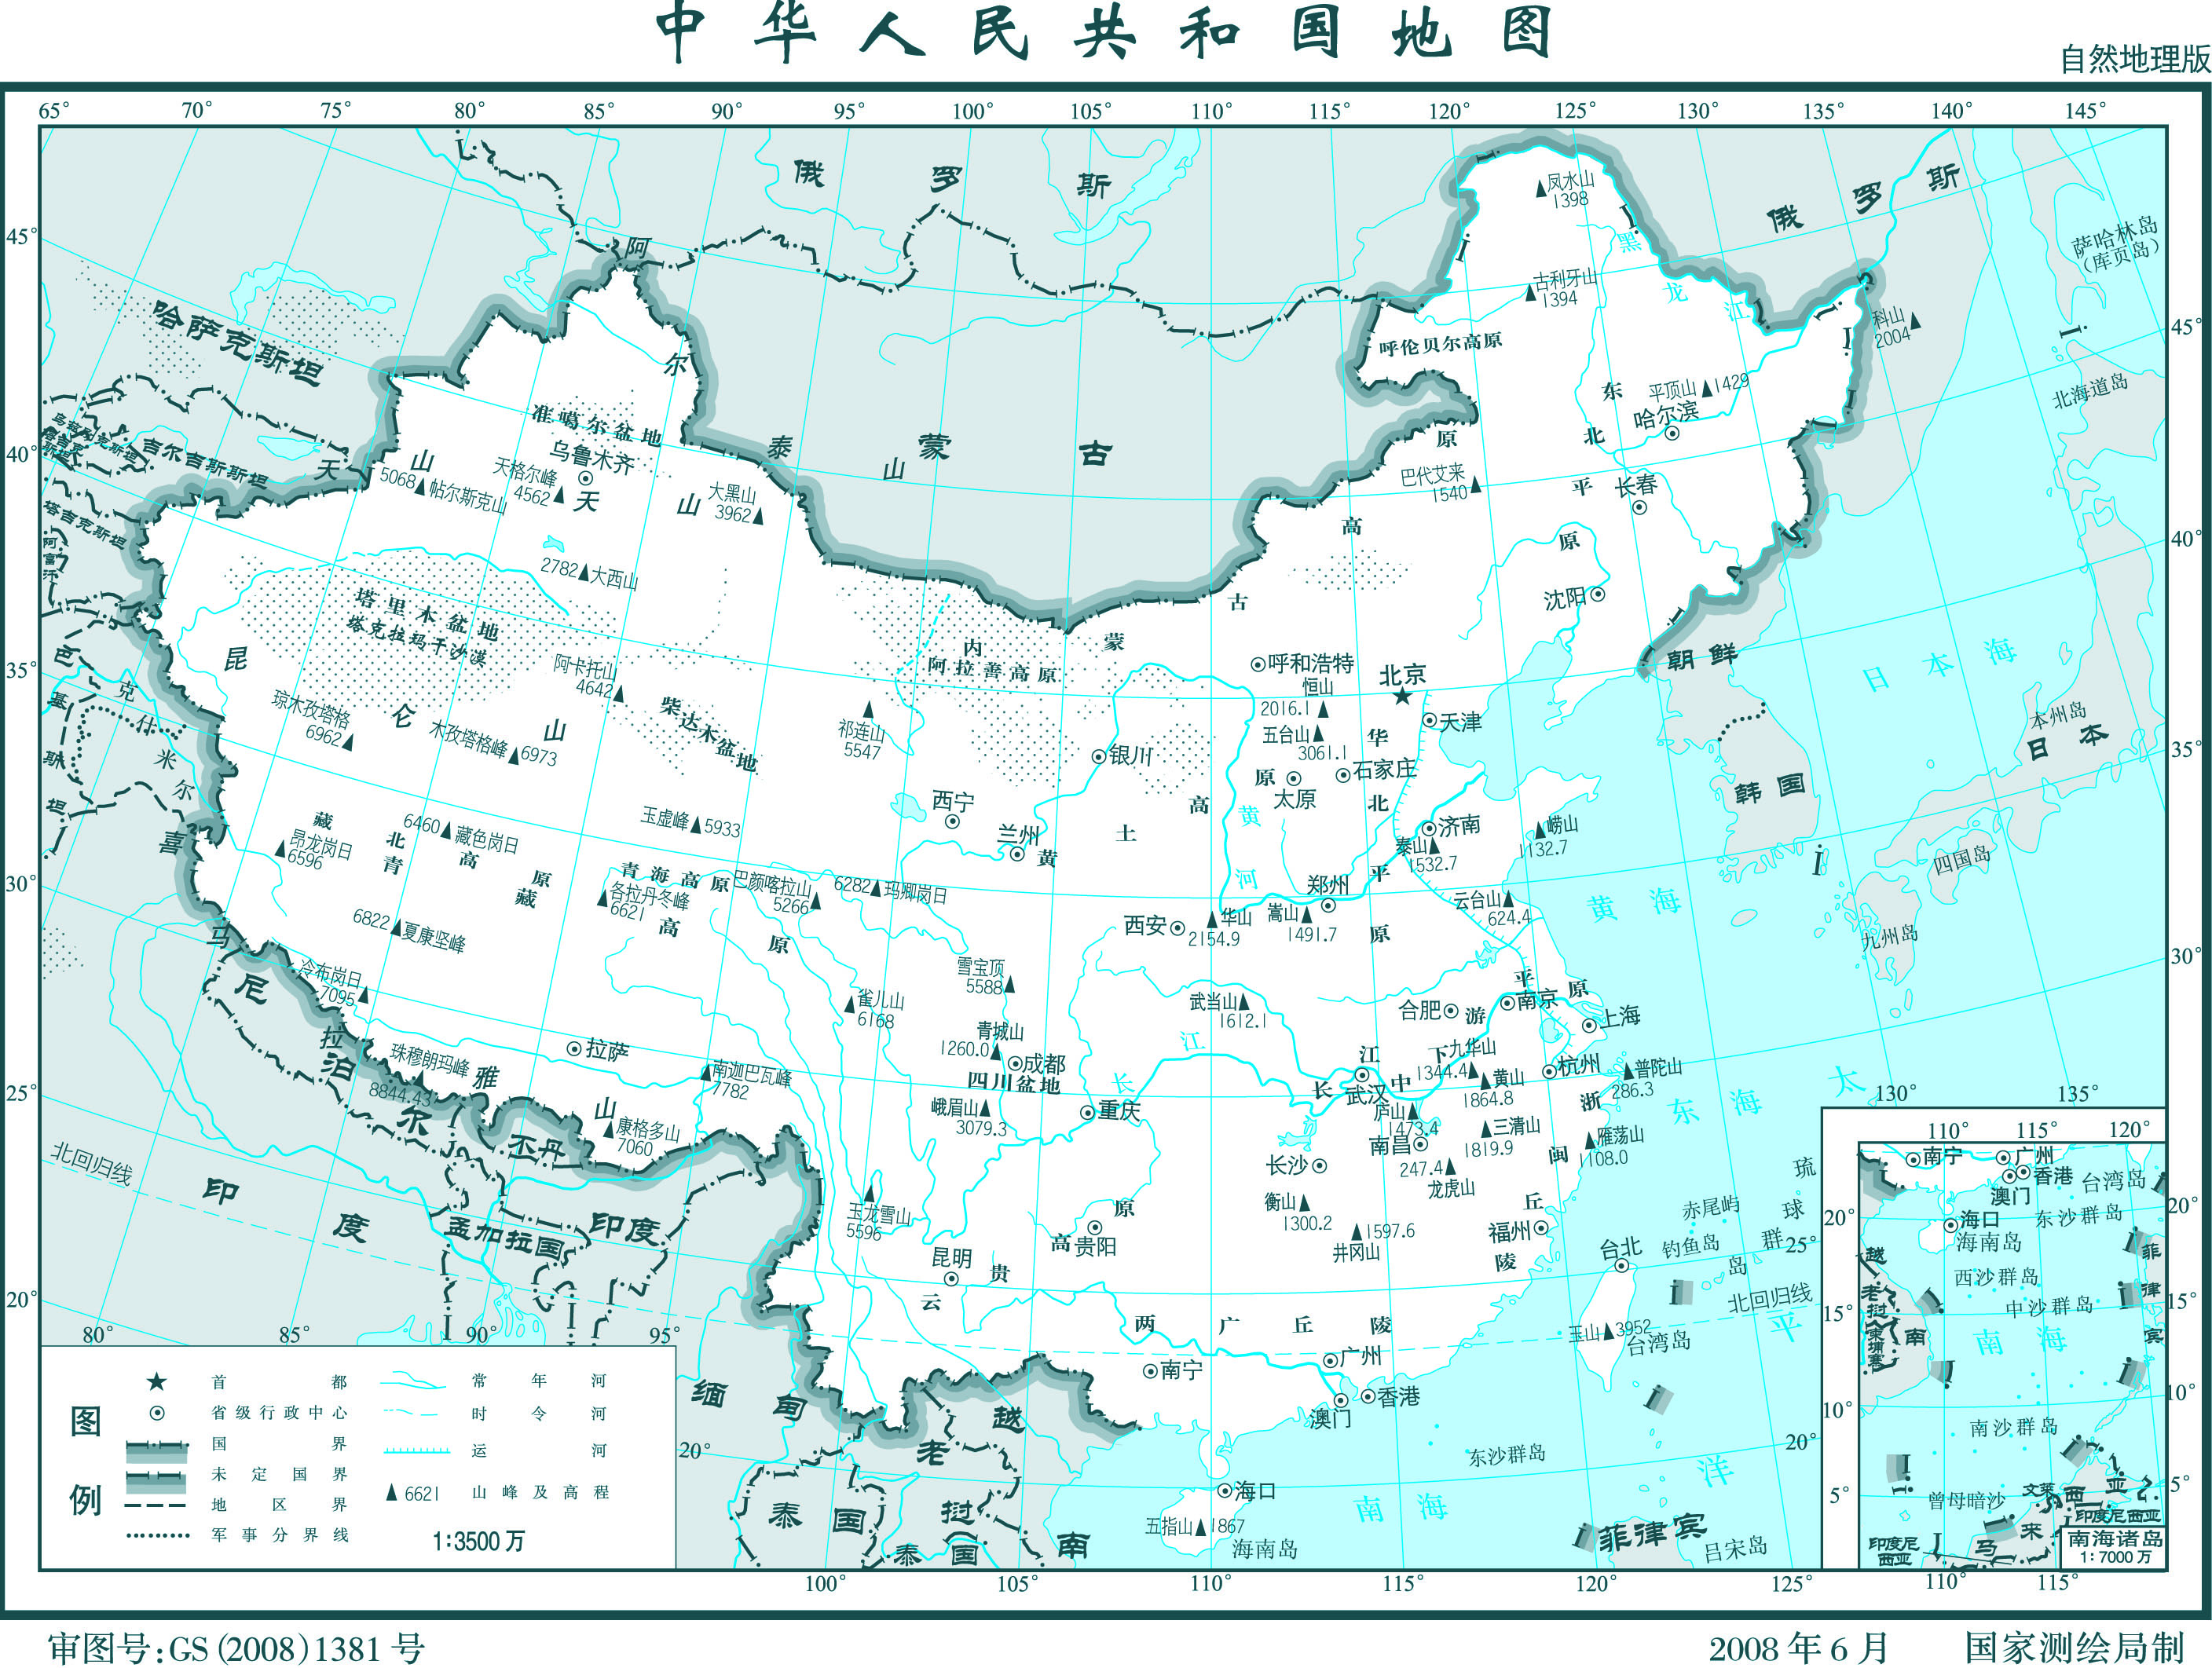



拼音Pinyin
看图片，朗读下列双音节词语
Look at the pictures and read the disyllabic words aloud su da=soda shao
kā fēi
kě lè
kǎo yā
huǒ ɡuō
dì tú
fēi jī
máo bǐ
ěr jī

Slide 9
拼音Pinyin
4. 两个三声音节的连读变调 Tone Sandhi: 3rd tone +3rd tone
+
+
nǐ （你） | hǎo（好） | ní | hǎo
kě （可） | yǐ（以） | ké | yǐ
fǔ （辅） | dǎo（导） | fú | dǎo

Slide 10
拼音Pinyin
朗读下列词语，注意第三声音节的读音 sheng
Read the following words aloud and pay attention to the change in the tone of the 3rd tone syllables
nǐ hǎo
你好
Kě yǐ
可以
Fǔ dǎo
辅导
Xiǎo jiě
小姐
Kǒu yǔ
口语
Yǔ fǎ
语法
Fǎ yǔ
法语
tǎo hǎo
讨好
Liǎo jiě
了解
Yǒu hǎo
友好
Yǔ sǎn
雨伞
Shǒu biǎo
手表

Slide 11

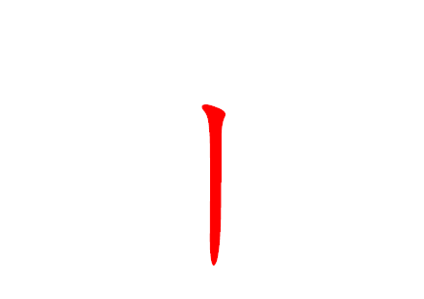
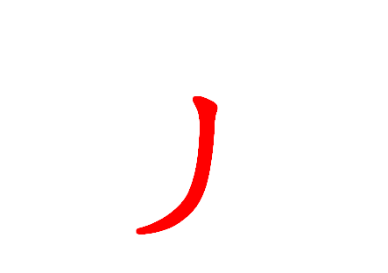


汉字Characters
1. 汉字的笔画（1）Strokes of Chinese Characters(1)
笔画名称 Stroke | 运笔方向 Direction | 例字 Example Characters
横 hénɡ horizontal |  | 一 yī one 二 èr two
竖 shù vertical |  | 十 shí ten 工 ɡōnɡ work，labor
撇 piě left-falling |  | 人 rén human 八 bā eight
点 diǎn dot |  | 不 bù no，not 六 liù six
捺 nà right-falling |  | 大 dà big 天 tiān sky
一
丨
丿
丶

Slide 12
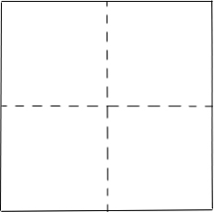
汉字Characters
2. 认识独体字（笔画） Single-Component Characters（Strokes）六
yī
sān
èr
shí
bā
liù

Slide 13
汉字Characters
rèn shi
dú tǐ zì
2. 认识独体字 Single-Component Characters
一
二
三
十
八
六

Slide 14
生词New Words
你
nǐ
好
hǎo
You
Good
*您
nín
你们
nǐ men
You
You
对不起
duì bu qǐ
没关系
méi ɡuān xi
Sorry
No problem

Slide 15
生词New Words
ní hǎo
ní hǎo mɑ
你
你好！
你好吗？
好
*您
你们
对不起
没关系
Notes:
“行李箱”一词的扩展有些单一、简单

Slide 16
生词New Words
ní hǎo
ní hǎo mɑ
nǐ ne
你
你好！
你好吗？
你呢？
hén hǎo
bù hǎo
好
你好！
很好
不好
*您
你们
对不起
没关系
Notes:
“行李箱”一词的扩展有些单一、简单

Slide 17
生词New Words
ní hǎo
ní hǎo mɑ
你
你好！
你好吗？
hén hǎo
bù hǎo
好
你好！
很好
不好
nín hǎo
nín hǎo mɑ
*您
您好！ 您好吗？
你们
对不起
没关系
Notes:
“行李箱”一词的扩展有些单一、简单

Slide 18
生词New Words
ní hǎo
ní hǎo mɑ
你
你好！
你好吗？
hén hǎo
bù hǎo
好
你好！
很好
不好
*您
nǐ mén hǎo
nǐ mén hǎo mɑ
你们
你们好！
你们好吗？
对不起
没关系
Notes:
“行李箱”一词的扩展有些单一、简单

Slide 19
生词New Words
ní hǎo
ní hǎo mɑ
你
你好！
你好吗？
hén hǎo
bù hǎo
好
你好！
很好
不好
*您
nǐ mén hǎo
nǐ mén hǎo mɑ
你们
你们好！
你们好吗？
对不起
duì bù qǐ
A：对不起！
没关系
B：没关系！
méi ɡuān xi
Notes:
“行李箱”一词的扩展有些单一、简单

Slide 20
生词New Words
ní hǎo
ní hǎo mɑ
你
你好！
你好吗？
wó hén hǎo
bù hǎo
好
你好！
我很好
不好
nín hǎo
nín hǎo mɑ
*您
您好！ 您好吗？
nǐ mén hǎo
nǐ mén hǎo mɑ
你们
你们好！
你们好吗？
对不起
duì bù qǐ
A：对不起！
没关系
B：没关系！
méi ɡuān xi
Notes:
“行李箱”一词的扩展有些单一、简单

Slide 21

课文Text 1
ní hǎo
A：你好！(Hello)
ní hǎo
B：你好！(Hello)

Slide 22

课文Text 2
nín hǎo
A：您 好！
ní men hǎo
B：你 们 好！

Slide 23
课文Text 3
上课 class begins
下课 class is over
现在休息 take a break now
跟我读 read after me
shànɡ kè
xià kè
xiàn zài xiū xī
ɡēn wǒ dú

Slide 24

课堂用语-classroom expression
duì bù qǐ
A：对不起！
méi ɡuān xi
B：没 关 系！

Slide 25
课 堂 活 动
读一读，猜一猜。read and guess
根据汉语拼音，猜猜这些外来词语的意思。(chinese words that come from English, guess their meaning
参考词语：
bèi kè hàn mǔ
hā lì bō tè
hàn bǎo bāo
mài dānɡ láo
ā dí dá sī
nài kè

Slide 26
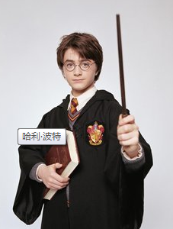
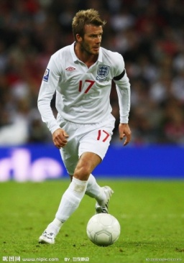
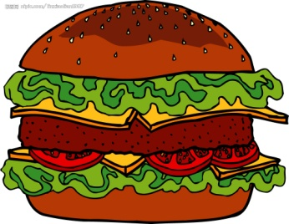



课 堂 活 动
读一读，猜一猜。
根据汉语拼音，猜猜这些外来词语的意思。
能够理解，并正确朗读。
bèikè hànmǔ
贝克 汉姆
hànbǎobāo
汉 堡 包
hālì bōtè
哈利·波特
màidānɡláo
麦 当 劳
ādí dásī
阿迪达斯
nàikè
耐克

